Slide 1
Текстовые редакторы для рекламы и PR

Slide 2
Дополнительно
Базовая работа в MS Word
https://cloud.mail.ru/public/7Edr/aTrDqntdF
Режим рецензирования в MS Word: обзор возможностей
https://rutube.ru/video/cb40eec29fc406ad53dbff7ef8ea14bb/
Защита документа в Microsoft Word
https://timeweb.com/ru/community/articles/zashchita-dokumenta-parolem-v-microsoft-word

Slide 3
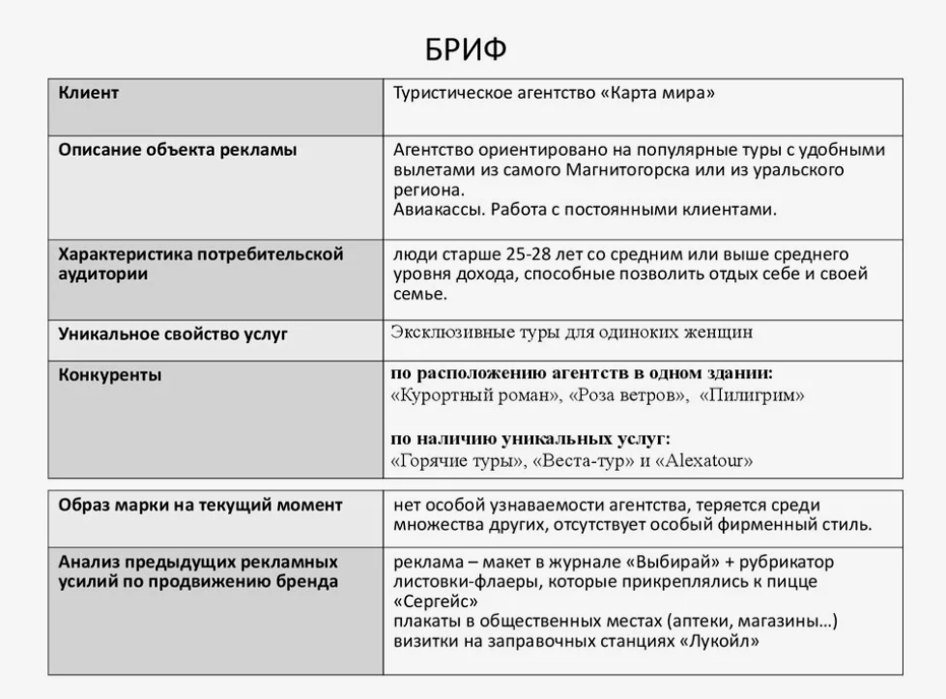
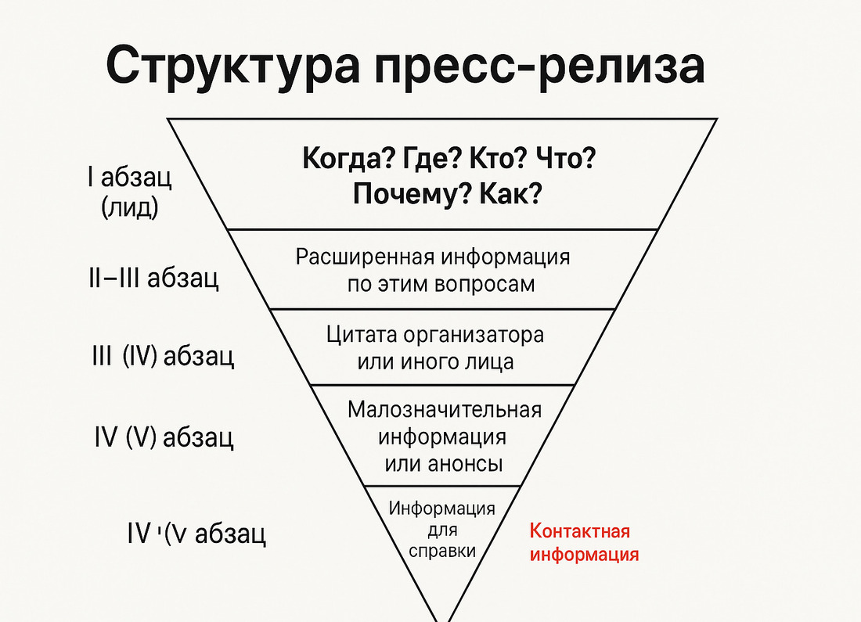
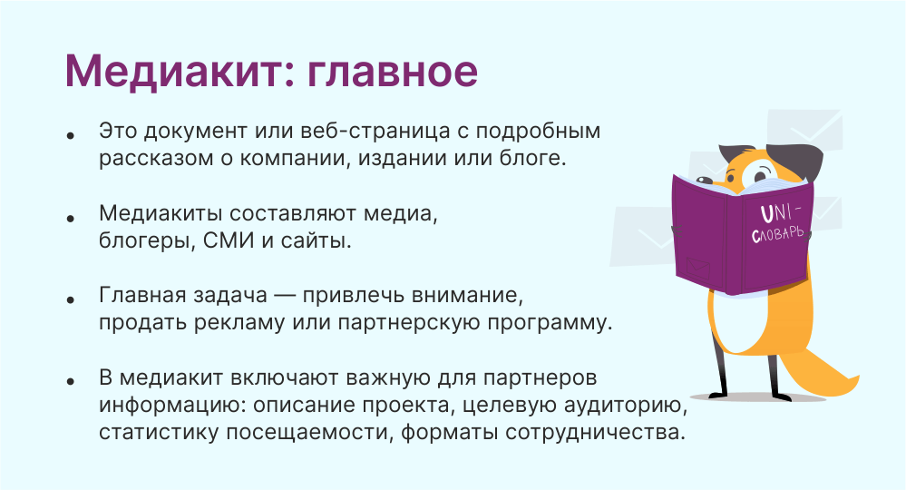

Slide 4
Критерий | Microsoft Word | Google Docs | Яндекс Документы
Основной сценарий | Сложная вёрстка, макросы, локальная работа | Совместная работа, гибкие права, история версий | Локальность, ИИ‑помощник, интеграция с сервисами Яндекса
Совместная работа | Есть, но слабее в облаке | Сильная сторона: одновременное редактирование, детальные права | Реальное время, можно ставить пароль, ограничивать скачивание
ИИ‑инструменты | Нет в базовой версии | В РФ часть функций недоступна | Встроенная YandexGPT (дописать, перефразировать, исправить)
Форматы | DOCX, DOC и др. | DOCX, PDF, ODT, RTF, TXT и др. | DOCX, ODT, RTF, PDF и др.
Интеграции | Microsoft 365 (OneDrive, Outlook, Teams) | Google Workspace (Диск, Gmail, Таблицы) | Яндекс 360 (Диск, Почта, Телемост)
Лучший выбор, если… | Нужна полная функциональность и контроль над макетом | Важна командная работа и прозрачность правок | Работаете в российской экосистеме и нужен ИИ в редакторе

Slide 5
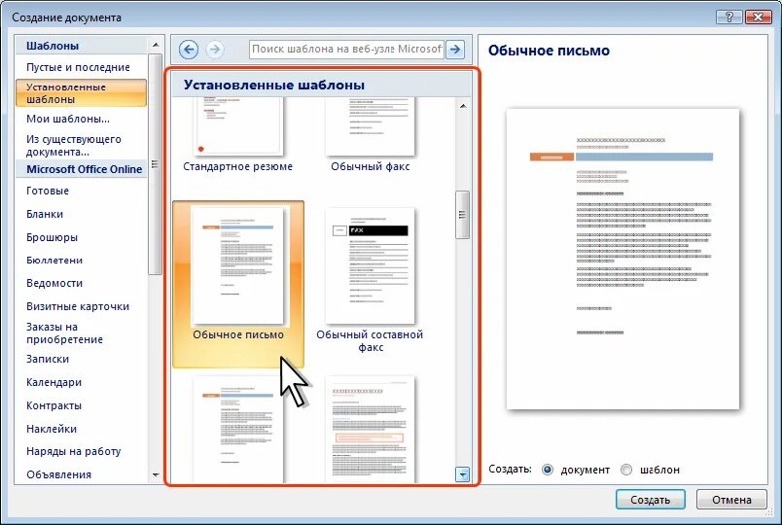
Шаблон в Microsoft Word — это заранее подготовленный документ с заданным оформлением, стилями, полями, колонтитулами и другими элементами, которые повторяются в документах одного типа. Он служит основой для создания новых документов: вам не нужно каждый раз заново настраивать шрифт, отступы и структуру — достаточно открыть шаблон, заполнить его своими данными, и новый документ будет сразу готов.

Slide 6
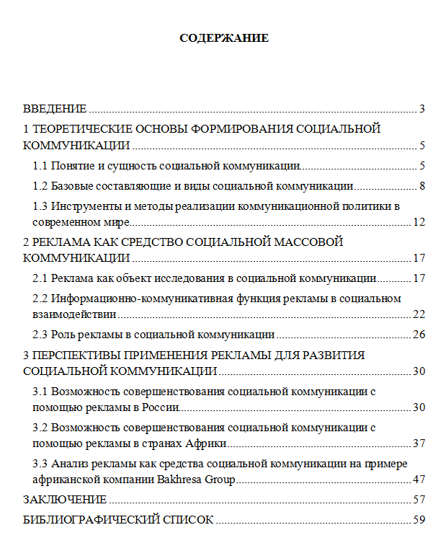
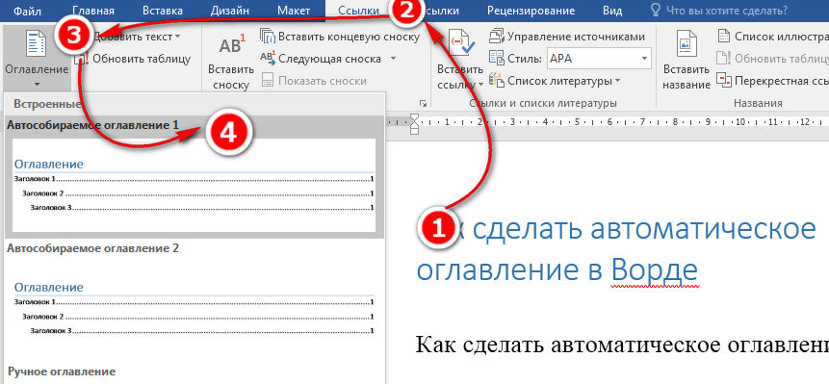
Автоматическое оглавление в Microsoft Word — это функция, которая позволяет программе самостоятельно собрать список разделов документа вместе с номерами страниц на основе заранее отформатированных заголовков. Вам не нужно вручную прописывать названия и номера — Word сделает это за вас.

Slide 7
Слияние данных
Слияние документов - это объединение основного документа, содержащего постоянную часть информации, и источника данных, содержащих переменную часть. Примером слияния документов может быть персонализация писем. Это полезно для создания документов рассылки (письма, конверты, электронные сообщения) или однотипных документов (наклейки, каталоги), в которых различаются только отдельные данные (например, адрес, обращение, фамилия, имя, отчество).
В процессе слияния участвуют два файла:
Основной документ — документ, содержание которого одинаково для всех получателей, кроме отдельных полей (полей слияния).
Источник данных (список) — таблица с данными для слияния.

Slide 8
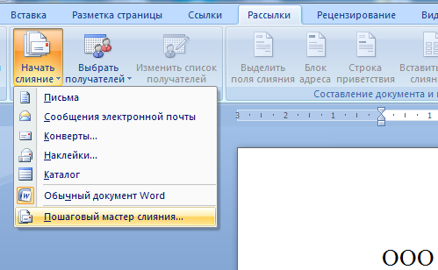
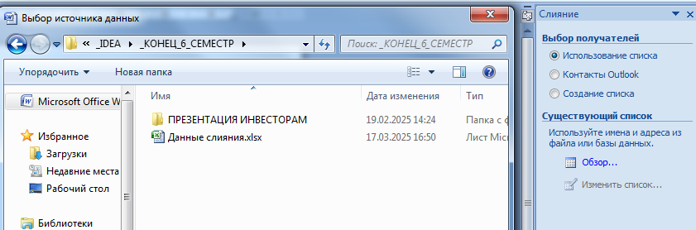
Слияние данных: алгоритм
https://ppt-online.org/262620?ysclid=m8d4eavrv2603088131
Процедура слияния включает несколько этапов:
Создание основного документа — документа, который содержит текст и рисунки.
Создание или выбор существующего источника данных — файла, содержащего данные, различающиеся в каждой копии составного документа. Источником данных может быть, например, файл с таблицей.
Вставка полей слияния — полей, в которые переносится переменная информация из источника данных в основной документ перед выводом готового документа на печать.
Вывод стандартного документа — каждая строка (или запись) источника данных порождает отдельный документ. При этом составные документы могут быть объединены в новом документе для последующего просмотра и печати.
Любой документ-источник

Slide 9
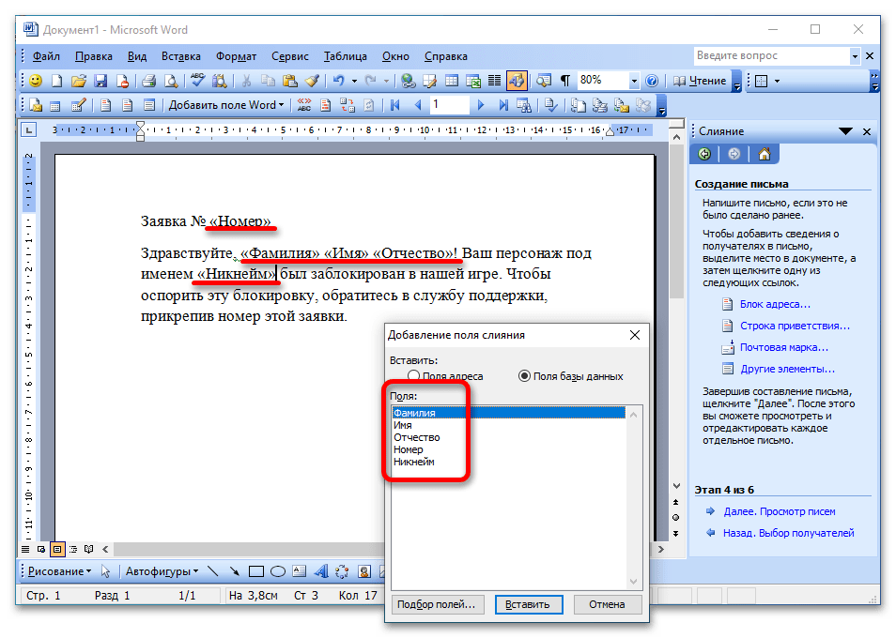
Слияние данных : вставка полей слияния

Slide 10
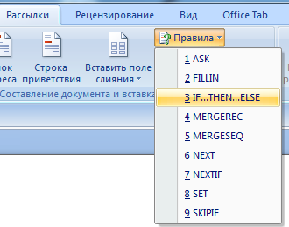
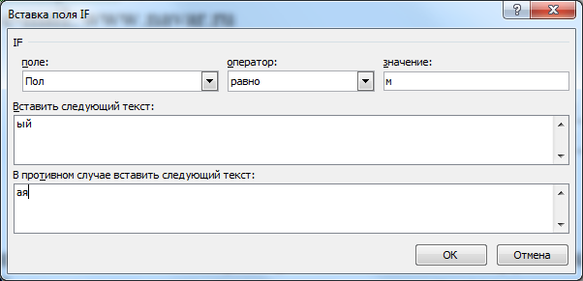
Создание правил
Конструктор if..then..else представляет собой логический оператор, позволяющий задать алгоритм выбора дальнейших действий в зависимости от заданных условий.

Slide 11
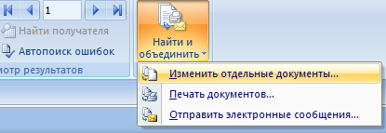
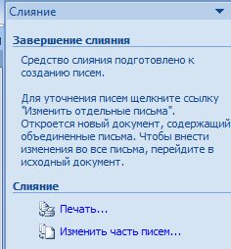
Итоговый документ
Для эффективного формирования итогового документа следуйте простым рекомендациям:
Убедитесь, что форматирование документов совпадает (шрифты, интервалы, поля страницы).
- Приведите в соответствие номера страниц и автоматически создаваемые элементы (оглавление, список рисунков и таблиц).
- Удалите лишние пробелы и пустые строки.
- По завершении обязательно просмотрите весь документ, чтобы выявить любые возможные ошибки.
ИЛИ

Slide 12
Используя шаблон любого рекламного сообщения (персонализированного письма, брифа и т.п.), оформите документ с помощью стилей и заголовков

